Slide 1
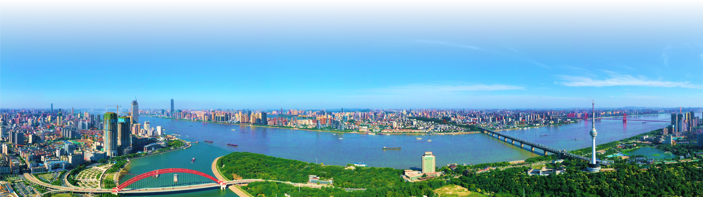
虚拟电厂地方推广的挑战
-以湖北为例
项定先 武汉市节能监察中心
GDTP2024年会 2024年4月

Slide 2
目录
1
建设实践
2
面临挑战

Slide 3
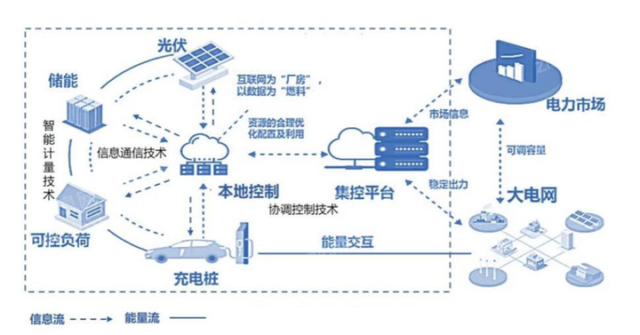
一、建设实践
  湖北省作为中国的一个重要的经济和能源大省，拥有丰富的水电和一定的风电、太阳能等可再生能源资源。2023年，湖北省总发电量3012.6亿千瓦时，其中，火电占49.6%、水电占41.3%、风电占5.1%、光电占3.9%。
  虚拟电厂（VPP）指利用软件系统和信息通信技术，将分布式发电、储能和可控负荷资源聚合并进行电力调度的协调优化，从而实现电力系统的供需平衡的电力管理系统。湖北省虚拟电厂主要是结合电网实际，以参与需求侧响应进行调峰形式建设，取得了一定成果，但同时也面临着一定的挑战。

Slide 4
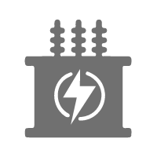


一、建设实践
政策支持
技术研发
湖北省能源局发布《湖北省电力需求响应实施方案（试行）》、《湖北省电力需求响应实施方案（第三版）》等，响应补贴标准最高为25元/千瓦；
华中监管局印发《华中区域电力辅助服务管理实施细则》和《华中区域电力并网运行管理实施细则》，有偿调峰的补偿标准为300元/MWh；
华中监管局印发《湖北源网荷储电力调峰辅助服务市场运营规则》，首次将虚拟电厂，包括以独立方式参与市场的电力用户和以聚合方式参与市场的负荷聚合商（含具备负荷调整能力的售电公司）正式纳入电力辅助服务市场，鼓励虚拟电厂通过（含负荷聚合商）改变用电时段，在低谷时段增加用电（填谷）和在高峰时段减少用电（削峰）参与调峰市场；
项目建设
产业合作
人才培养

Slide 5
一、建设实践
政策支持
技术研发
《黄石市支持虚拟电厂（磁湖电厂）建设发展的若干措施（试行）》，出台的19条措施从推动分布式资源有效集聚、推动分布式资源建设与智能化改造、强化关键设备产品有效供给、建立健全虚拟电厂运营机制和营造促进虚拟电厂发展的良好氛围五个方面支持虚拟电厂建设发展。
项目建设
产业合作
人才培养

Slide 6
一、建设实践
政策支持
技术研发
湖北省加大了虚拟电厂相关技术的研发力度，包括分布式能源接入、储能技术、需求侧管理等方面。国网湖北电力聚焦电网供需矛盾和新能源消纳等问题，围绕实施路径规划、可调资源挖掘、市场机制完善等方面，健全虚拟电厂运营机制，加强技术创新攻关，积极进行分布式资源建设与智能化改造，加大关键设备产品有效供给，初步形成了“源网荷储”协同互动的调控运行模式。
项目建设
产业合作
人才培养

Slide 7
一、建设实践
政策支持
技术研发
国网湖北电力建成华中区域首个省级虚拟电厂管控平台，已接入9家虚拟电厂，13000多座5G基站、1088个电动汽车充电站、98家大工业用户和1122余个分布式光伏等资源。平台的可调节电能资源已达100万千瓦；集成了面向湖北全省的资源模型管理、资源并网测试、调节需求管理、协同计划调控、调节能力计算和资源性能评价六个应用模块，可支持省、市可调电能资源接入、申报跟踪、响应监视和结算管理。
项目建设
产业合作
人才培养

Slide 8
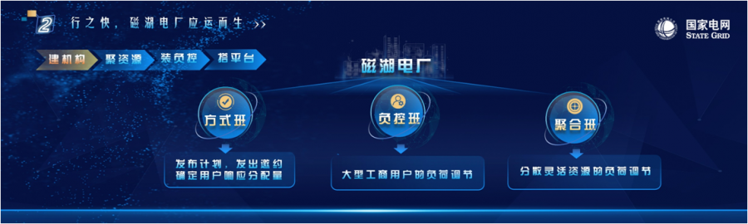
一、建设实践
政策支持
技术研发
首个地市级虚拟电厂黄石磁湖电厂可调节资源22万千瓦，调节能力约为黄石地区最大负荷的7.5%，相当于2座110千伏变电站。它所聚合的资源中包含了空调、充电桩、5G基站和工业用户负荷等多种类型。
项目建设
产业合作
人才培养

Slide 9
一、建设实践
政策支持
技术研发
黄冈虚拟电厂已接入工业企业、商业综合体、公共机构、基站、充电桩、路灯及景观灯、智慧配电网等12类场景，在全省场景数量最多。可调节能力达到12.86万千瓦，是黄冈最大需求响应负荷的三分之一；
荆州虚拟电厂最大下调功率13.09万千瓦，平均下调功率12.93万千瓦，可满足荆州城区七分之一人口用电；
项目建设
产业合作
人才培养

Slide 10
一、建设实践
政策支持
技术研发
武汉市虚拟电厂主要针对工业负荷、商业负荷、农业负荷、居民负荷、电动汽车及储能等行业，目前系统用户为电能供应商（一般由国网营销部门具体执行）和电力用户（如大型工业企业、生产园区等）。目前的应用场景主要以日前邀约削峰为主，已经梳理出具备参与需求响应资格的用户2900多户，目前正在引导企业签订电力需求响应委托协议，力争形成最大用电负荷3%-5%的需求响应能力。
项目建设
产业合作
人才培养

Slide 11
一、建设实践
政策支持
技术研发
湖北省鼓励企业、科研院所、金融机构等多方参与虚拟电厂建设，形成产业链合作。例如，湖北省与国家电网公司、中国三峡集团等企业合作，共同推进虚拟电厂建设。
项目建设
产业合作
人才培养

Slide 12
一、建设实践
政策支持
技术研发
湖北省加强虚拟电厂相关人才的培养，与高校、职业院校等合作，开展虚拟电厂专业人才培养，为虚拟电厂的发展提供人才支持。
项目建设
产业合作
人才培养

Slide 13
目录
1
建设实践
2
面临挑战

Slide 14
二、面临挑战
政策法规
市场机制
技术难点
政策法规障碍：不同地区的法律法规可能不支持或限制了虚拟电厂的运营模式。例如，可能存在对分布式发电的限制、市场准入门槛或者缺乏针对虚拟电厂的明确政策指导。
投资资金
参与主体
社会认知
电网适应
信息安全
教育培训

Slide 15
二、面临挑战
政策法规
市场机制
技术难点
市场机制不完善：虚拟电厂的运营需要依赖于成熟的电力市场机制，包括电力交易、辅助服务市场等。虚拟电厂要想实现长久发展，必须通过参与电力市场盈利，但从已颁布的电力市场交易机制来看，只有调峰辅助服务市场和市场化需求响应规则将负荷聚合商（虚拟电厂）纳入市场主体，缺乏虚拟电厂参与电能量市场，调频辅助服务市场、容量市场的交易机制设计。
投资资金
参与主体
社会认知
电网适应
信息安全
教育培训

Slide 16
二、面临挑战
政策法规
市场机制
技术标准和技术难点：
虚拟电厂需要集成多种不同的能源技术和管理系统，这要求有统一的技术标准和通信协议来确保不同设备和系统之间的互操作性；
虚拟电厂运管平台的本地化开发不够；
新能源汽车（充电桩）、空调、铁塔基站等多类型灵活组合的虚拟电厂群组技术待完善；
优化调度的算法、大数据技术协调控制、区块链技术应用等技术难点是阻挡国内虚拟电厂发展为跨空间自主调控型虚拟电厂的主要障碍；
需要有精确的计量系统和合理的经济模型来评估分布式能源资源的贡献和价值的计量和经济模型不足。
技术难点
投资资金
参与主体
社会认知
电网适应
信息安全
教育培训

Slide 17
二、面临挑战
政策法规
市场机制
技术难点
初始投资和资金筹集困难：建立虚拟电厂可能需要较大的初始投资，包括购买和管理硬件、软件以及系统集成。目前，虚拟电厂的投资主体多为供电公司，资金来源相对单一，限制了虚拟电厂的规模扩张。此外，资金筹集可能是一个挑战，特别是对于新兴的市场参与者。当前湖北需求响应补贴资金来源于三峡增发电量对应的价差空间，资金来源单一且资金量具有不确定性。
投资资金
参与主体
社会认知
电网适应
信息安全
教育培训

Slide 18
二、面临挑战
政策法规
市场机制
技术难点
参与主体协调难：虚拟电厂涉及多种能源类型、多个参与主体，如分布式能源开发商、电网企业、各类用户等。在实际操作中，如何协调各方利益、实现资源共享和优化配置，是一个亟待解决的问题；
用户主观上愿意配合，但客观上有难度。对生产企业来说，通常是提前一周排好班，但响应的通知最快也只能提前一天告知企业。这样就会影响企业的生产节奏，还会带来人员调动等问题。对于商业用户而言，用电高峰期正是营业高峰期，仅通过部分照明、风机、电梯、LED大屏、空调等设备调节负荷，可参与的空间很小。
投资资金
参与主体
社会认知
电网适应
信息安全
教育培训

Slide 19
二、面临挑战
政策法规
市场机制
技术难点
社会认知度不高：虚拟电厂作为一个新兴的能源管理模式，电力用户、社会大众对其认知程度有限，缺乏足够的了解和支持。这在一定程度上影响了虚拟电厂的推广和应用。
投资资金
参与主体
社会认知
电网适应
信息安全
教育培训

Slide 20
二、面临挑战
政策法规
市场机制
技术难点
电网适应性不足：现有的电网结构在智慧柔性方面需要持续升级或改造，以适应来自虚拟电厂的分布式能源接入和双向流动的电力。
投资资金
参与主体
社会认知
电网适应
信息安全
教育培训

Slide 21
二、面临挑战
政策法规
市场机制
技术难点
信息安全防护：虚拟电厂与各个分布式能源站的工业控制系统、面向用户的用电信息系统、公开的市场营销信息系统、电网的调度信息系统都存在接口，需要做好系统安全防护、强化边界防护、提高内部安全防护能力，保证信息系统安全；在当前针对工业控制系统的安全防护技术和面向用户的用电信息系统防护技术基础上，发展与虚拟电厂相适应的大型综合用电信息系统安全技术也是未来虚拟电厂发展的关键。
投资资金
参与主体
社会认知
电网适应
信息安全
教育培训

Slide 22
二、面临挑战
政策法规
市场机制
技术难点
教育和培训不够：需要对相关的技术人员、管理人员以及政策制定者进行教育和培训，以提高他们对虚拟电厂技术、运营和市场机制的理解。
投资资金
参与主体
社会认知
电网适应
信息安全
教育培训

Slide 23
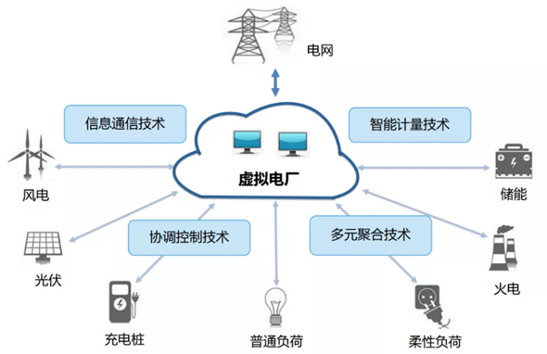
总之
湖北省通过政策支持、技术研发、项目建设、产业合作和人才培养等多方面措施，积极推进虚拟电厂的发展和应用，虚拟电厂建设方面取得了一定的成果，为提高电力系统的调度效率和可靠性，促进可再生能源的充分利用，降低环境污染做出了积极贡献。
但仍面临政策法规障碍、市场机制不完善、技术标准和技术难点、初始投资和资金筹集困难、参与主体协调难、社会认知度不高、电网适应性不足、数据安全和隐私保护、教育和培训不够等诸多挑战。未来，湖北省需要进一步做好顶层设计、加大政策支持力度，推动技术创新，完善市场机制，降低建设和运营成本，培养专业人才，以推动虚拟电厂的健康发展。

Slide 24


THANKS!

